Slide 1
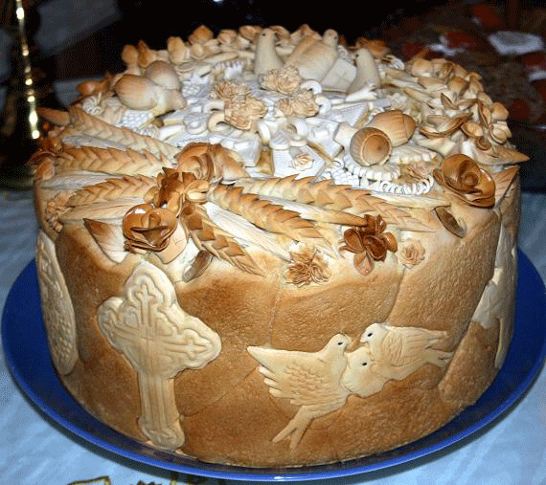
Светковине поводом хлеба и жита, као најчешћег и најраспрострањенијег састојка од којег се хлеб прави, одржавале су се широм света кроз сва времена.

Slide 2
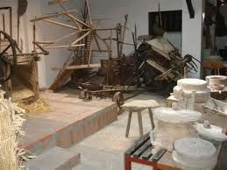
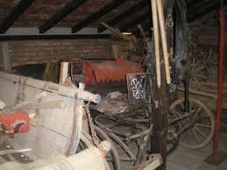
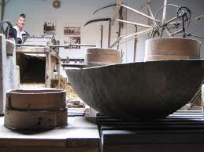
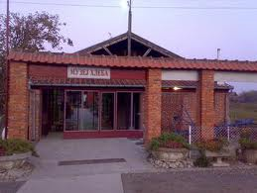
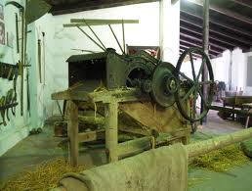
Српски Музеј хлеба у Пећинцима је посвећен обредним хлебовима.

Slide 3
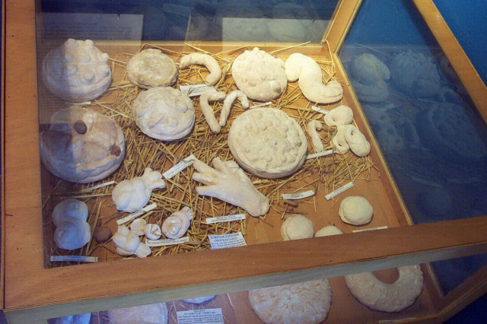
БОЖИЋНИ

Slide 4
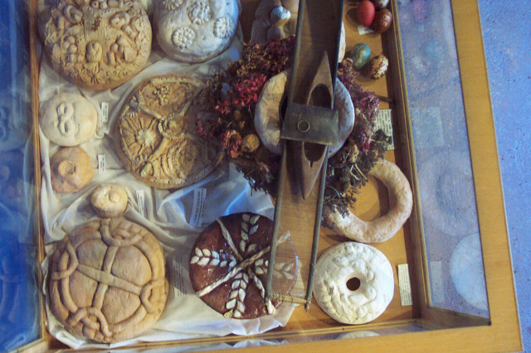
УСКРШЊИ

Slide 5
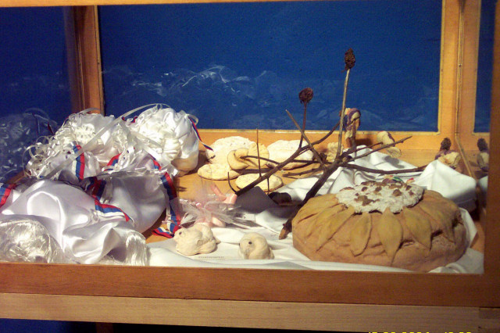
СВАТОВСКИ

Slide 6
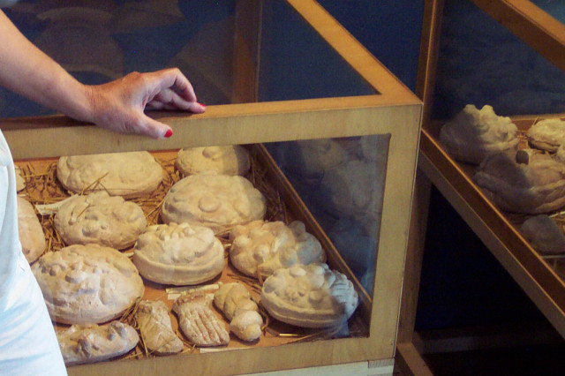
ПОВОДОМ РОЂЕЊА

Slide 7
СЛАВСКИ

Slide 8
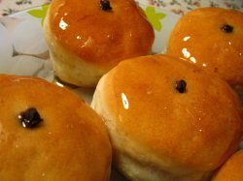
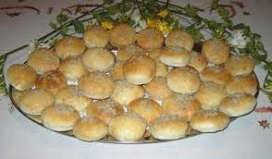
МЛАДЕНЧИЋИ

